Slide 1
^{Գյուղատնտեսություն}

Slide 2
  Գյուղատնտեսությունը էկոնոմիկայի առաջնակարգ և հնագույն բնագավառն է, որը զբաղված է կուլտուրական մշակաբույսերի աճեցմամբ և տնային կենդանիների բուծմամբ, պարենամթերքներով և արդյունաբերական հումքով բնակչության մատակարարմամբ։ Այն կապված է բազմաթիվ արդյունաբերական բնագավառների հետ, որով ստեղծվում է միասնական արտադրական գործընթաց, այսինքն՝ ագրոարտադրական համալիր։
  Ի տարբերություն արդյունաբերության, գյուղատնտեսության զարգացումը պահանջում է մեծ տարածություն, համապատասխան բնական պայմաններ, տեխնիկական ապահովում և պարարտանյութեր։

Slide 3
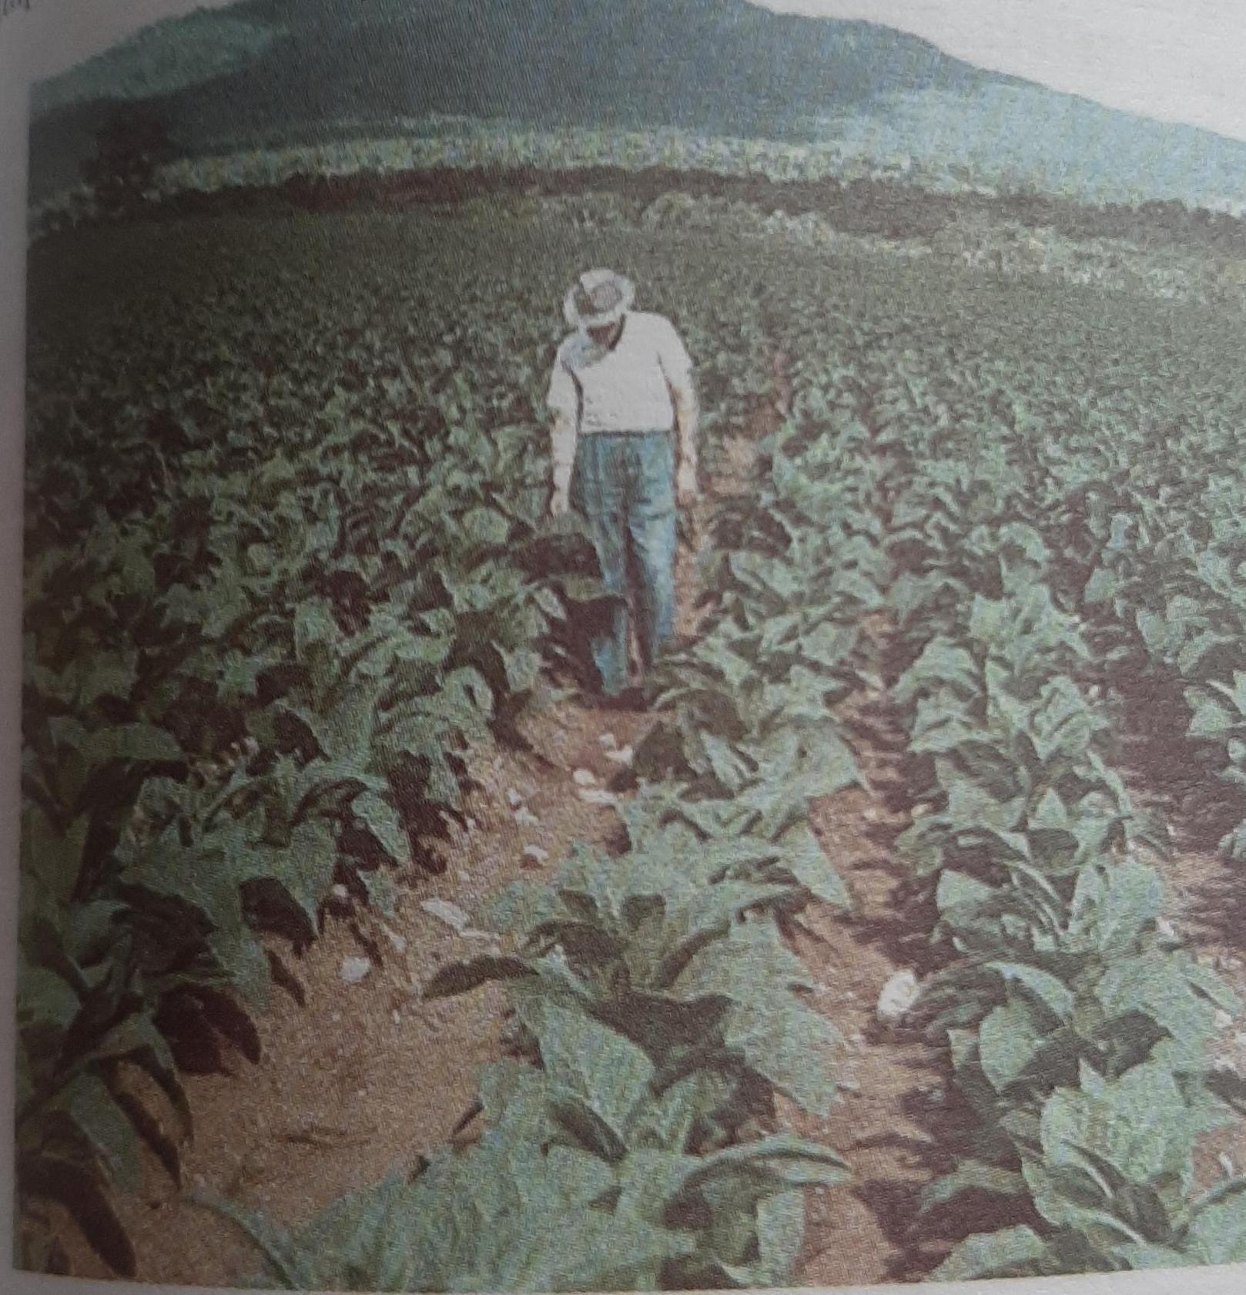
Բնական պայմաններից վճռական նշանակություն ունեն գյուղատնտեսական հողհանդակներն ու ագրոկլիմայական ռեսուրսները, իսկ տեխնիկական միջոցներից՝ մեքենայացումը, էլեկտրիֆիկացումը, և քիմիացումը։

Slide 4
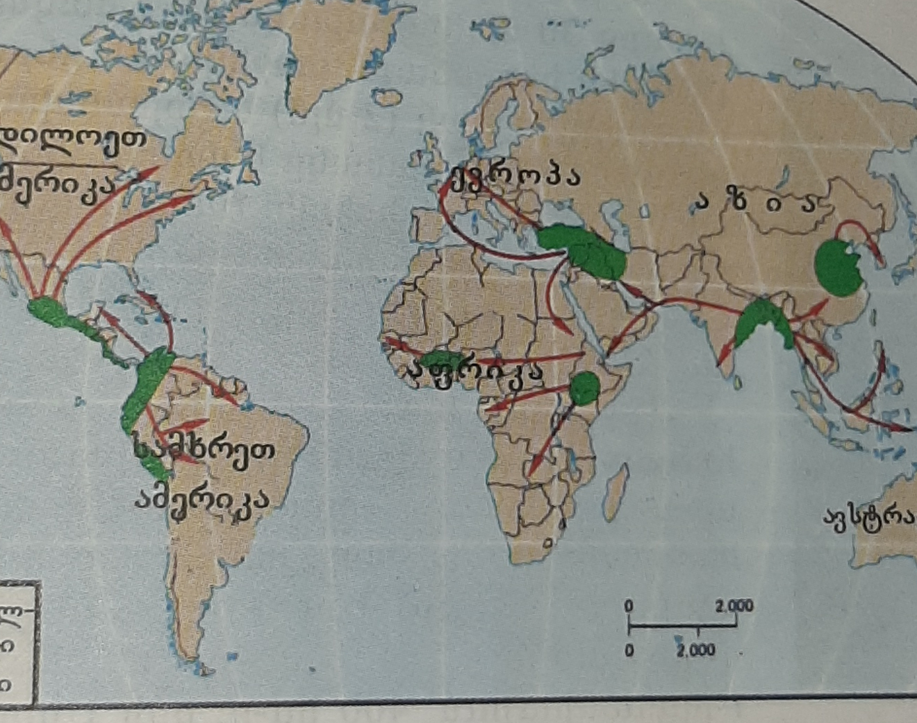
Բնական պայմանները և լանդշաֆտերը տարբեր ձևով են նպաստում գյուղատնըեսության այս կամ այն ուղղության զարգացմանը։ Օրինակ, եթե քսերոֆիտային բուսականությամբ ներկայացված տարածքները բարենպաստ են ոչխարաբուծության զարգացման համար, նույնը չենք կարող ասել անտառոտ լանդշաֆտների մասին։ Ընդհանուր առմամբ, ողջ աշխարհի գյուղատնտեսությունում ընդգրկված է 1,2 միլիարդ մարդ, այսինքն , ավելի շատ, քան էկոնոմիկկայի մյուս ցանկացած բնագավառում։

Slide 5
Աշխարհում արտադրված գյուղատնտեսական արտադրանքի նշանակալից մասը բաժին է ընկնում զարգացած պետություններին։ Դա վկայում է այն մասին, որ զարգացած երկրներում գյուղատնտեսությունն ինտենսիվ, բարձր արդյունավետ է, իսկ զարգացող երկրներում գերակշռում են գյուղատնտեսության էքստենսիվ ձևերը։ Ճիշտ է, զարգացող երկրներում վերջին տասնամյակների ընթացքում տեղի ունեցած արմատական փոփոխությունների արդյունքում, զգալիորեն աճել է գյուղատնտեսության արդյունավետությունը, սակայն, այնուամենայնիվ, զարգացած Երկրների համեմատ տարբերությունը կրկին ահռելի է։

Slide 6
Գյուղատնտեսության զարգացումը և աշխարհագրական տեղաբաշխման յուրահատկությունները պայմանավորված են մի քանի սոցիալ֊տնտեսական գործոններով։ Այդ թվում ամենանշակալիցը, ընդհանուր առմամբ, բնակչության, իսկ, մասնավորապես քաղաքի բնակչության և քաղաքային բնակավայրերի արագ աճն է։ Այս գործոնը պայմանավորում է գյուղատնտեսության մասնագիտացում և այն զարգացնում մերձքաղաքային գյուղատնտեսության ուղղությամբ։ երկրորդ գործոնը գյուղատնտեսական արտադրանքի արտադրման, վերամշակման և յուրացման շուկաների Աշխարհագրական փոխտեղաբաշխումն է։ Երրորդ գործոնը գյուղատնտեսական ձեռնարկությունների շահավետ տրանսպորտային֊աշխարհագրական տեղաբաշխումն է։ Չորրորդ գործոնը կապված աշխատամիջոցների կուտակման և բնակչության տարիքային կառուցվածքի հետ։

Slide 7
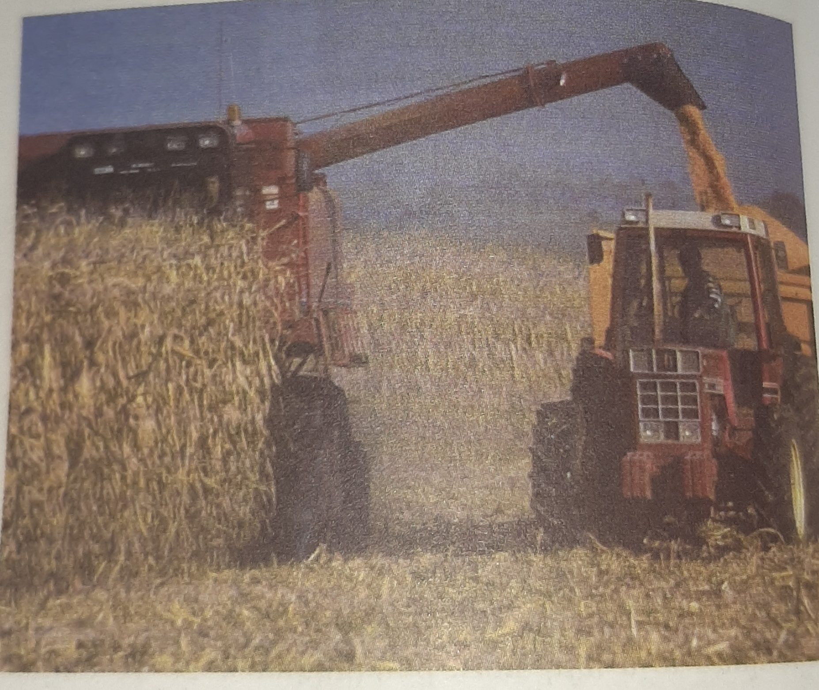
Աշխարհի գյուղատնտեսությունում ընդգրկված է շուրջ 30 միլիոն տրակտոր։ Տրակտորակայանների քանակի համաձայն, առջևից են ընթանում ԱՄՆ֊ը, Ճապոնիան և Ֆրանսիան։
Աշխարհում գյուղատնտեսական հողատարածությունների քիմիացման մասշտաբով առաջին տեղում է Հոլանդիան։ Այստեղ յուրաքանչյուր հեկտարի հաշվով, հող է մտցվում ավելի քան կես տոննա պարարտանյութ։

Slide 8
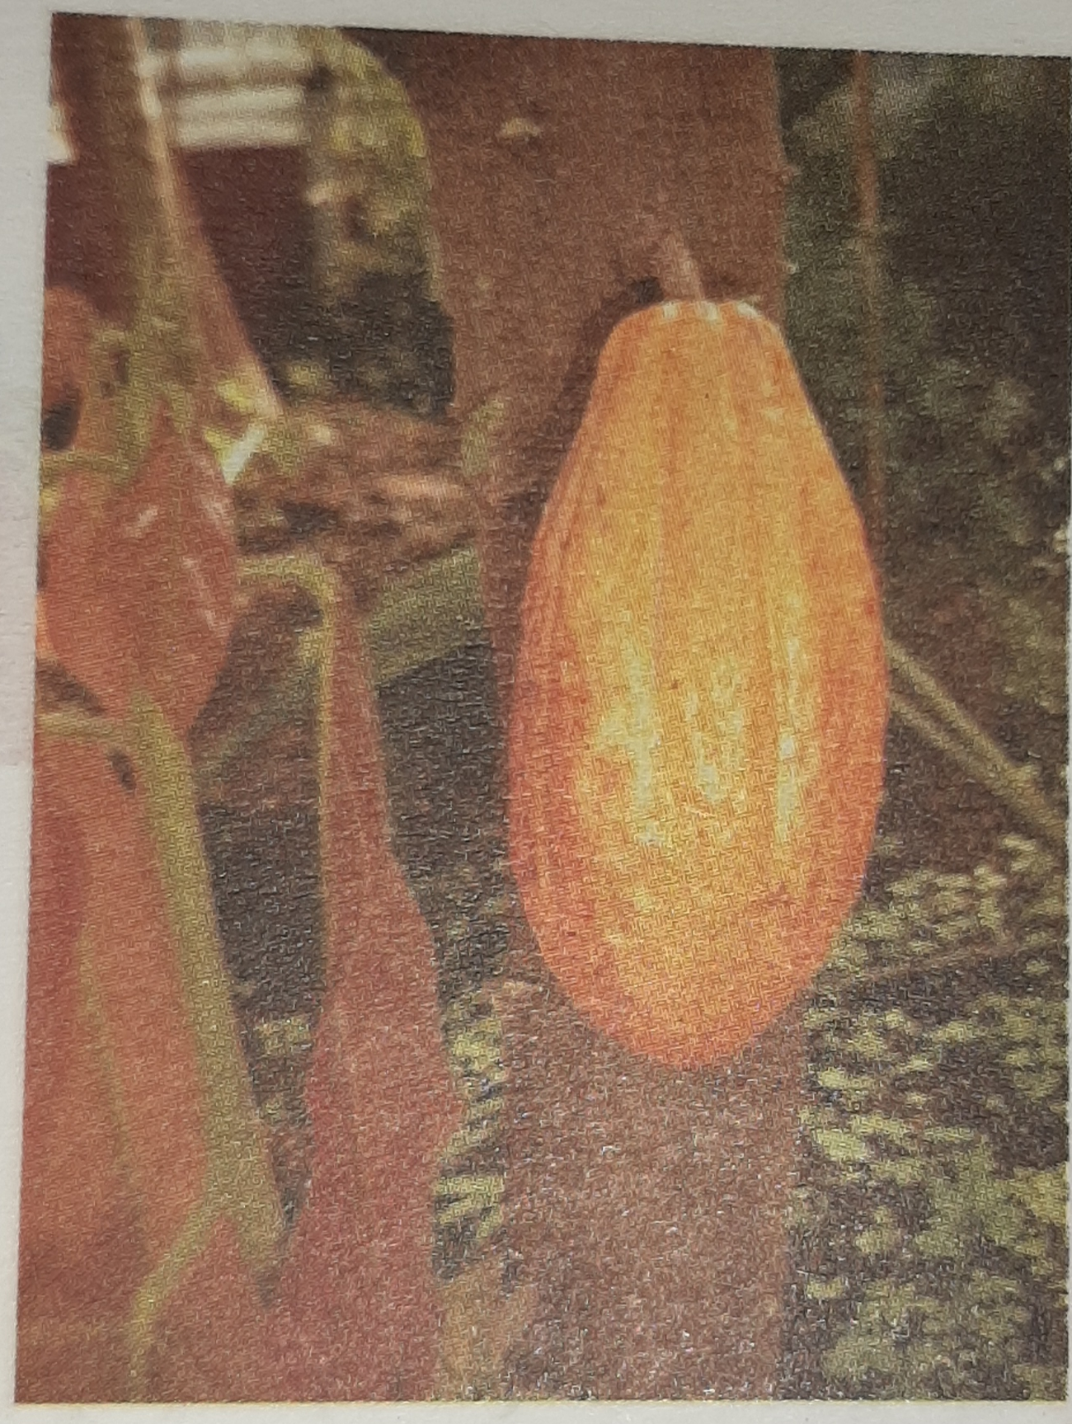
Գյուղատնտեսությունը բաղկացած է երկու գլխավոր մասերից։ Դրանք են բուսաբուծությունն ու անասնաբուծությունը։ Դրանցից յուրաքանչյուրը բաժանվում է ճյուղերի, իսկ դրանք՝ ենթաճյուղերի։
Առանձին են խմբավորում այն տեխնիկական մշակաբույսերը, որոնց կիրառումը հնարավոր է միայն տեխնիկական վերամշակումից հետո։

Slide 9
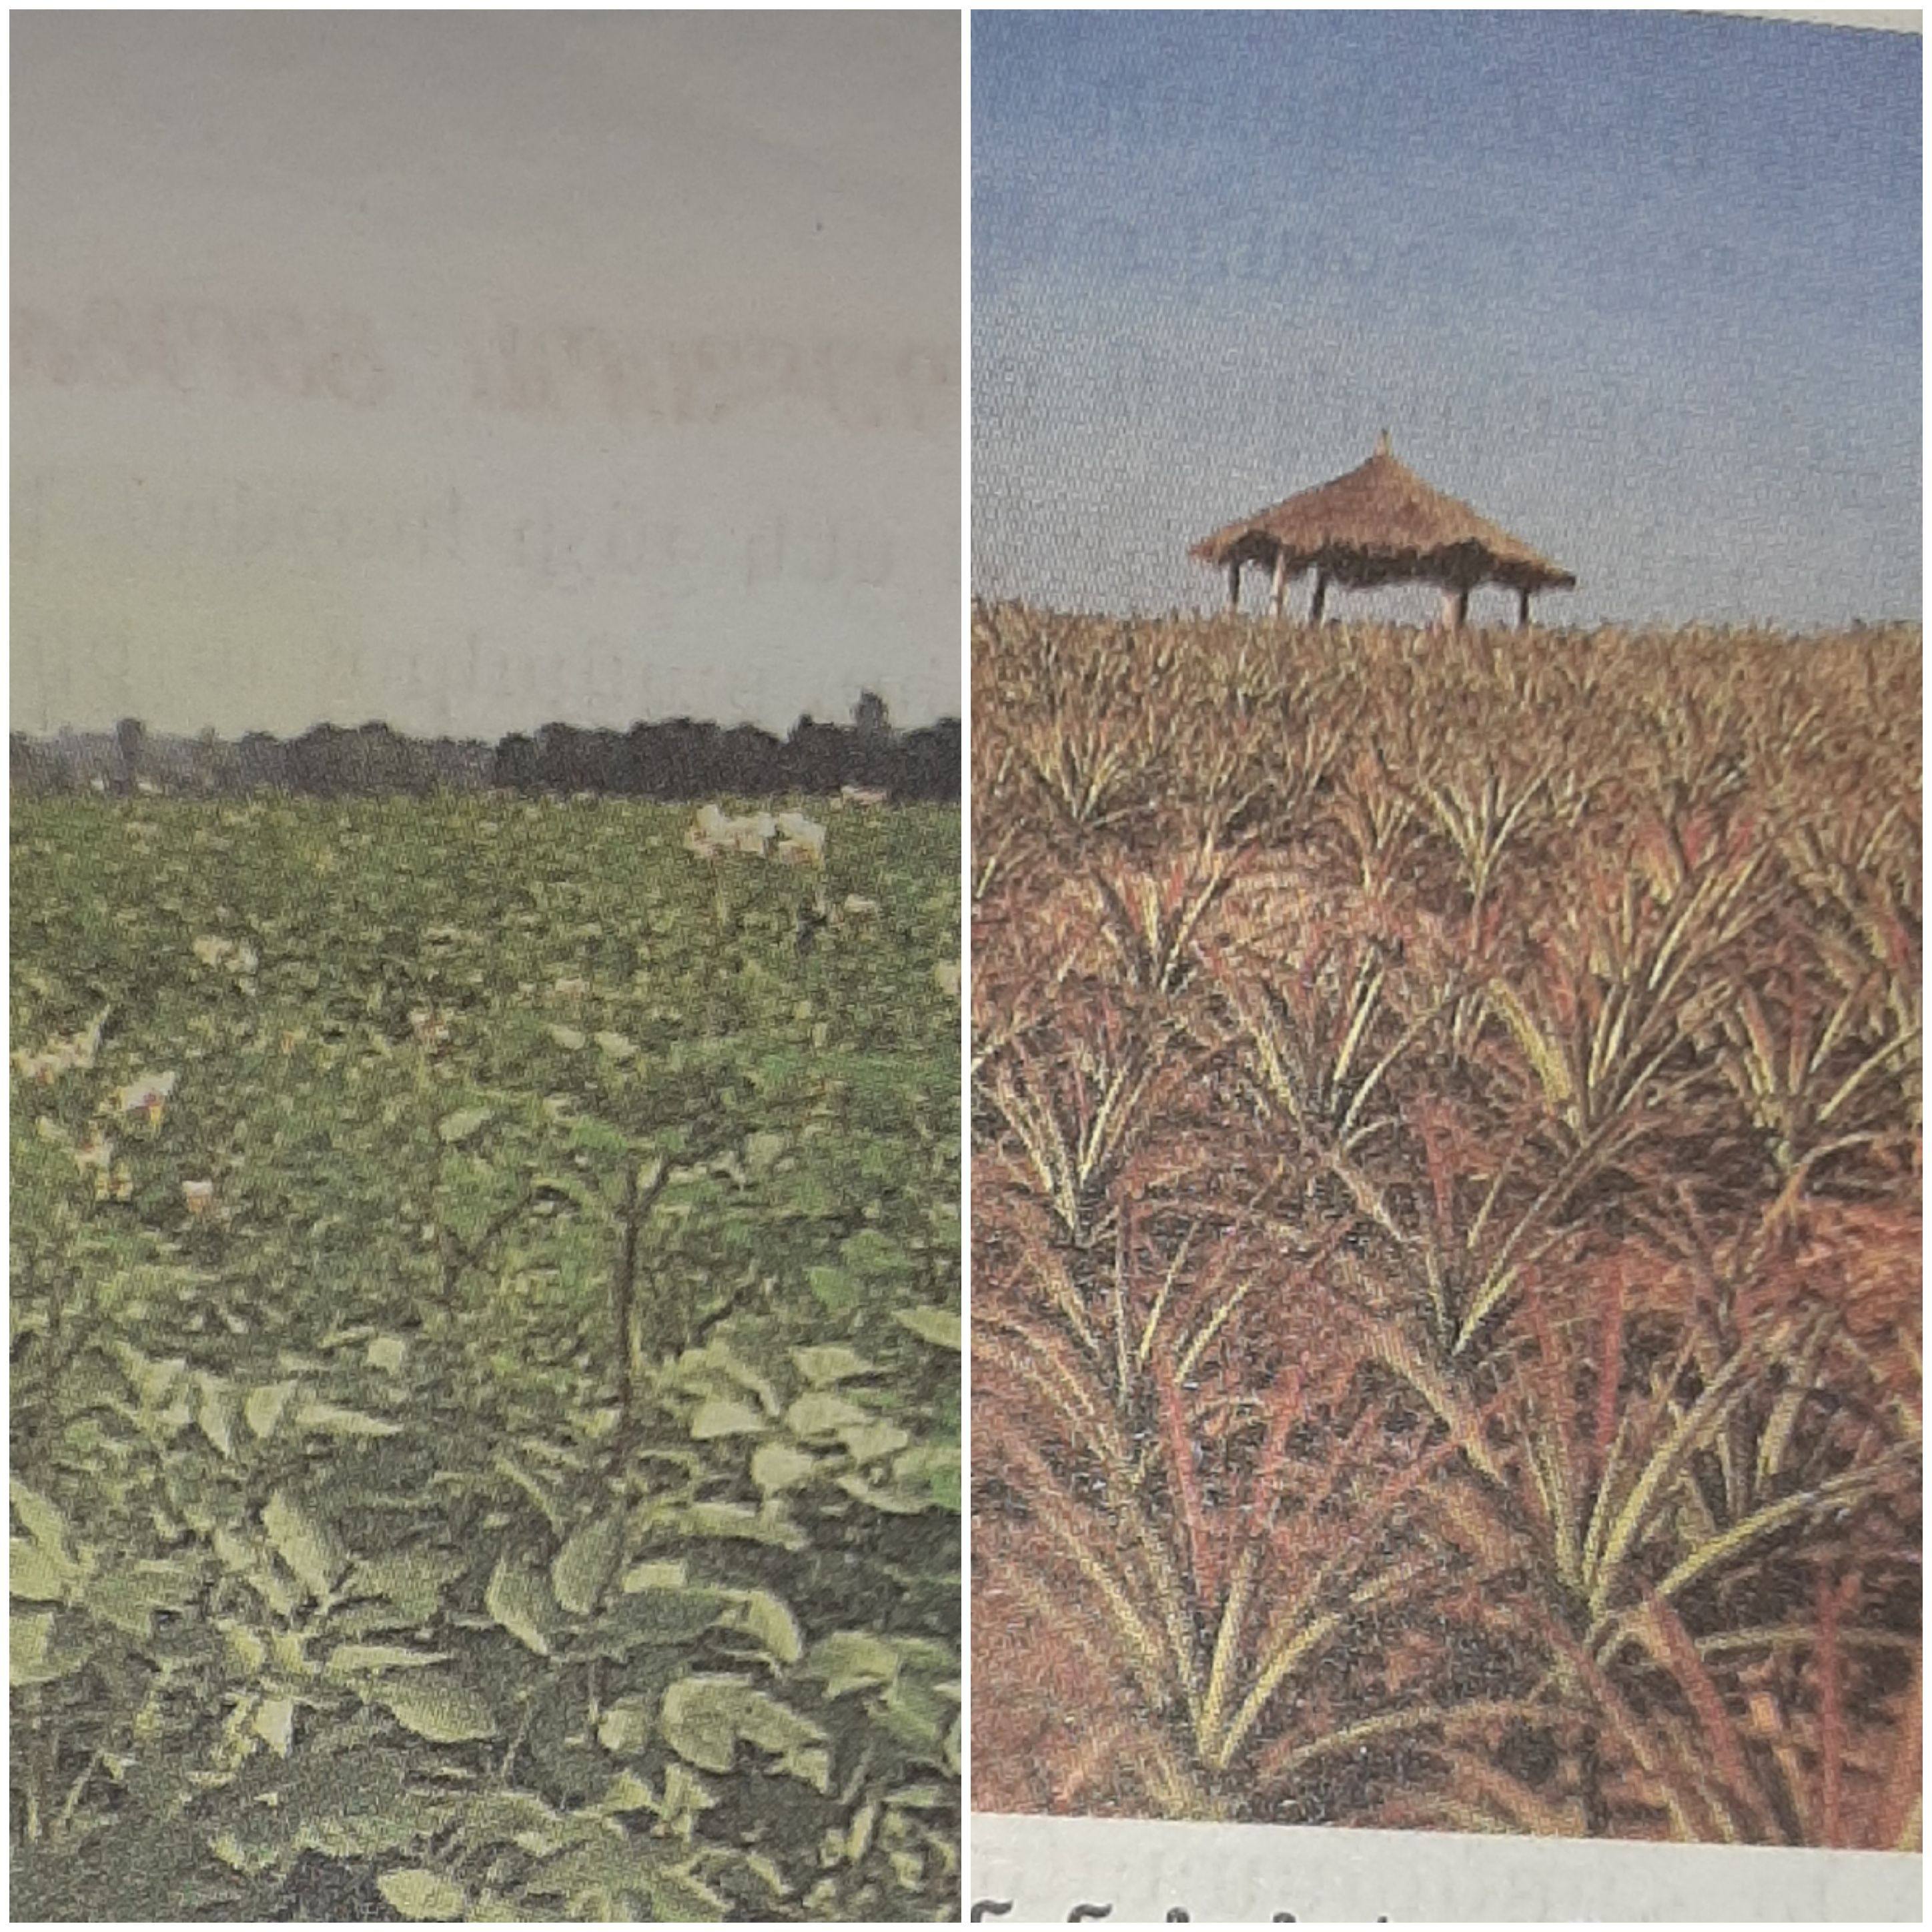

Slide 10
Գյուղատնտեսության զարգացումը բազմաթիվ Էկոլոգիական հիմնախնդիրների գոյացման նախապայմանն է։ Գյուղատնտեսության համար բնահողերի ազատումը հիմնականում իրականացվում է անտառահատման հաշվին։ Շրջակա միջավայրում ցրվում են մեծ քանակության քիմիական պարարտանյութեր և պեստիցիդ, ծանր տեխնիկայի կիրառումը և ինտենսիվ հերկը փոխում են հողի բաղադրությունը, հաճախակի ոռոգումը առաջ է բերում բնահողի աղիացում։ Չափից ավելի արածեցումը պայմանավորում է բուսական ծածկույթի ոչնչացում, քայքայման գործընթացներիի զարգացում և տարածքի ամայացում։

Slide 11
Ներկայումս աշխարհում ոռոգվում են 250 մլն հեկտար գյուղատնտեսական հողհանդակնեի, որի շնորհիվ էլ ստեղծվում է գյուղատնտեսական արտադրանքի 1/3ը։ Գյուղատնտեսությունը օգտագերծում է աշխարհի գետերի ջրերի 2/3ից ավելին, որի պատճառով էլ այս թանկարժեք ռեսուրսների ամենամեծ սպառողն է։

Slide 12
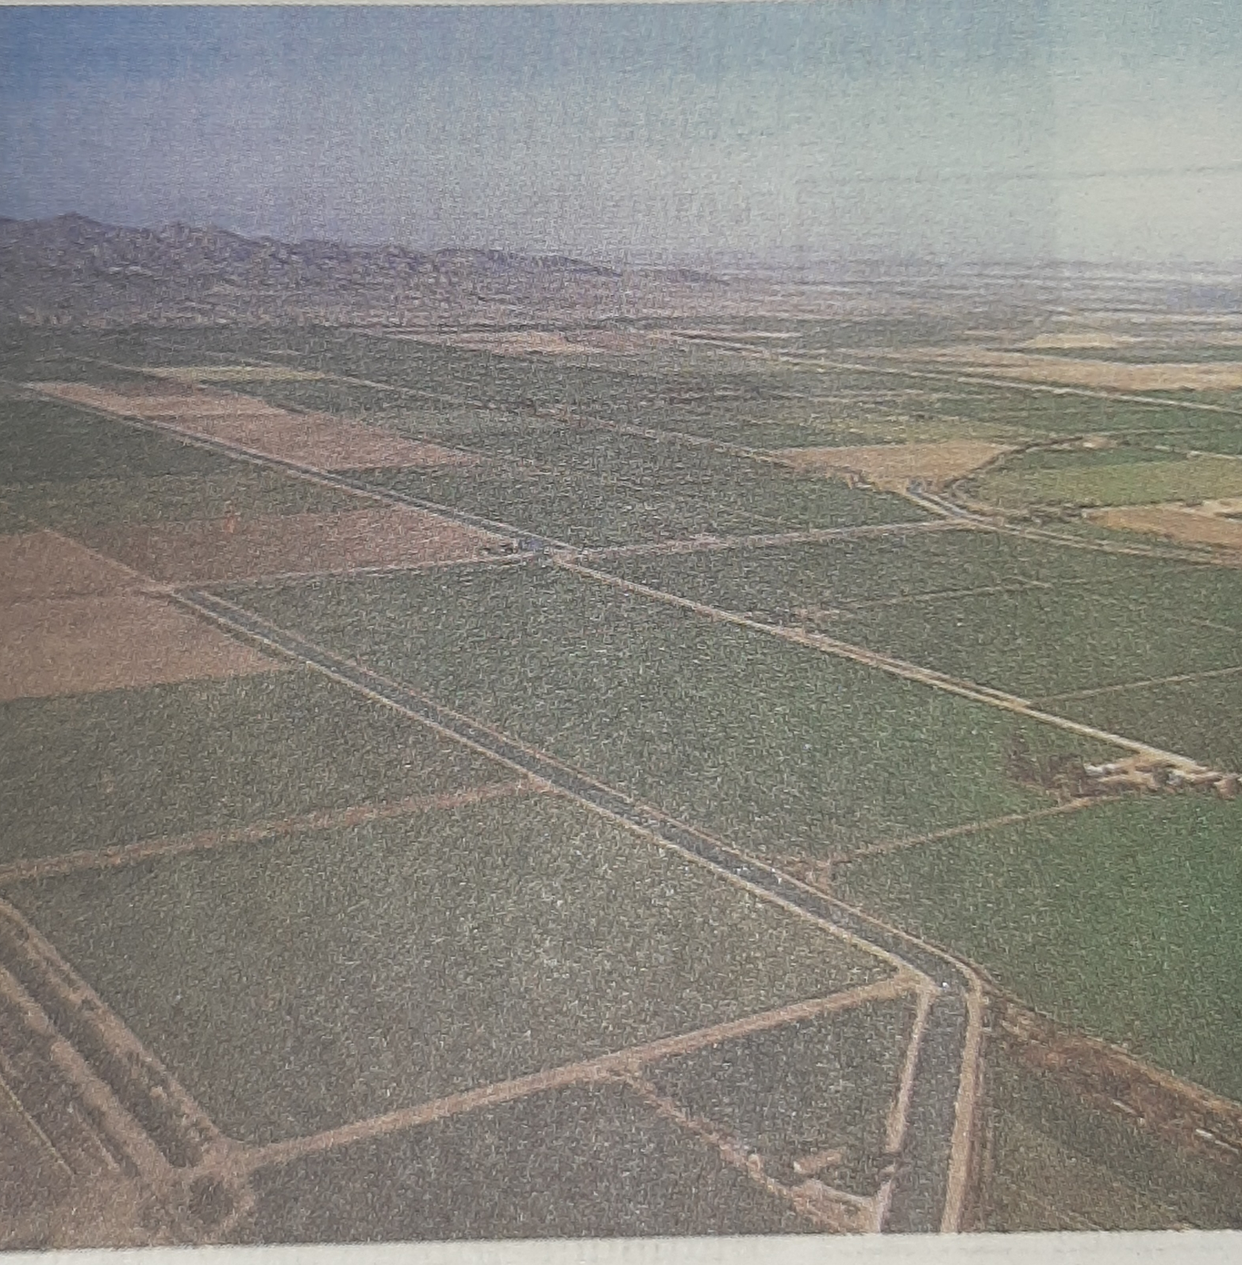
Գյուղատնտեսության արդյունավետությունը պայմանավորված է բնական պայմանների և ագրո֊արդյունաբերական կարողությունների աշխարհագրական ճիշտ գնահատմամբ, էկոլոգիապես կայուն տեխնոլոգիաների կիրառմամբ և արտադրության իրական մասշտաբների որոշմամբ։։

